Slide 1
ДӘРІС №4. МИНЕРАЛДАР ЖӘНЕ ТАУ ЖЫНЫСТАРЫ
Пән: Ұңғымаларды бұрғылау

Slide 2
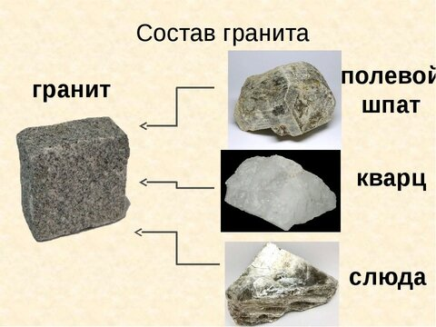
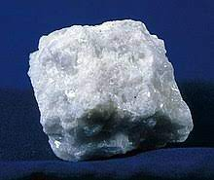
4.1 Минералдар мен тау жыныстарының құрылысы және құрамы
Минерал дегеніміз физико-химиялық процестердің нәтижесінде пайда болған химиялық құрамы мен физикалық қасиеттері біркелкі табиғи зат.
Бір немесе бірнеше минералдардың жеке геологиялық зат құрайтын тұрақты қоспасы тау жынысы деп аталады.
Кристалдық осьтер дегеніміз тор түйіндерінің үш бағыттағы ең жақын ара қашықтығы.

Slide 3
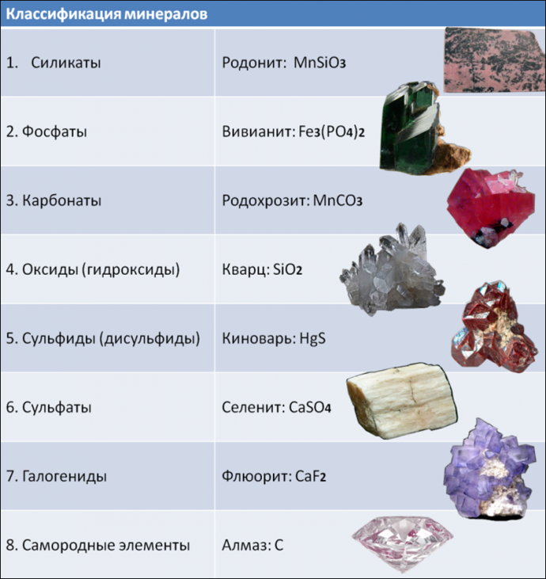
Химиялық құрамы бойынша минералдар бірнеше топқа бөлінеді:

Slide 4
Тау жыныстарының құрылысы структура және текстура боп ажыратылады.
Структура дегеніміз – тау жыныстарындағы минералдардың өлшемі, жобасы және олардың өзара орналасу ерекшеліктері.
Текстура деп тау жыныстарының ірілеу құрамаларының /минералдық қоспаларының/ ерекшеліктерін, өзара орналасуын және бағытталуын айтады.
Өзінің жаратылысы бойынша тау жыныстары:
магмалық
шөгінді
метаморфтық.

Slide 5
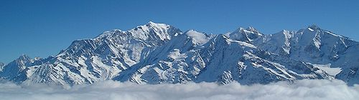
4.2 Тау жыныстары және бұрғы ұңғысы. Массив, тау массасы, үлгі
Жыныс массиві дегеніміз өзіне тән физикалық және геологиялық ерекшеліктерімен сипатталатын, белгілі бір геология-структуралық жағдайда құрылған тау жыныстарының жинағынан тұратын геологиялық зат.
Массивте өзінің табиғи күйінде сақталған тау жынысын массивтегі тау жынысы дейді.
Жасанды түрде, әйтпесе массивтердің қимылдауымен қопсытылған, күйретілген қатты немесе байланысқан тау жыныстары талқандалған жыныстар қатарына қосылады.
Жартастық немесе байланысқан жыныстардың жекелеген бөлшектері және де борпылдақ жыныстардың кішкене көлемдері тау жыныстарының үлгісі болады.
Олай болса тау жыныстарының үлгісі тау жыныстарының массивін, массивтегі тау жынысын, талқандалған жынысты құрайтын бастапқы элемент болып саналады.

Slide 6
Үлгідегі және массивтегі немесе тау массасындағы тау жыныстарының қасиеттерінің бір-бірінен айырмашылығы мына себептерден болады:
құрамдарындағы айырмашылықтарға байланысты /тау жынысының үлгідегі минералдық құрамы массивтің құрамына әр уақытта сәйкес келе бермейді/ жыныс массиві әр түрлі жыныстардан тұрады;
құрылысындағы айырмашылықпен байланысты – негізгі структуралық элементтерінің орналасуына, олардың формасына, бағытталғанына қарай /мысалы, үлгіде қабаттылық жоқ, ал тау массиві жыныстарының қабаттылығы бар/;
тау жыныстарының сыртқы жағдайларының айырмашылығымен байланысты: қысымымен, температурасымен, электр өрісімен және сұйықтармен қанығуының ерекшеліктерімен және т.б.;
жыныстың байланысу күштеріне, дәрежесіне байланысты - үлгі массивтегі жынысқа, тау жыныстарының массивіне немесе талқандалған тау жынысына қарағанда көбінесе жарықшақтармен, қуыстармен аз әлсіреген. Жыныстар көбінесе жарықшақтықтың салдарынан әлсірейді.

Slide 7
  4.3 Тау жыныстарының негізгі қасиеттерінің классификациясы
Тау жыныстарына механикалық күштер өрісі әсер еткенде пайда болатын қасиеттер. Бұл топқа статикалық және динамикалық күштер әсері арқылы белгілі болатын механикалық қасиеттер жатады. Олар: беріктік, қаттылық, серпінділік, созымдылық, тұтқырлық, морттық, қажағыштық, сусымалық, аққыштық, ісіну, релаксация, орнықтылық. Бұл топтың қасиеттерін тау жыныстарының механикалық күштердің әсерімен қалай өзгеретіндігін сипаттайтын тағы да төрт түрге бөлуге болады: серпінділік, созымдылық, беріктік және реологиялық қасиеттер.
Тау жыныстарының сумен өзара қатынастарының арқасында білінетін қасиеттер. Оларды су-коллоидты қасиеттер деп атайды. Олар: ылғал сыйымдылық, су өткізгіштік, ісіну, езілгіштік, тиксотроптық, ерігіштік, т.б.

Slide 8
Тау жыныстарында серпінді тербелістердің әсер етуінен пайда болатын қасиеттер. Ол қасиеттерді акустикалық қасиеттер деп атайды. Олар тау жыныстарының серпінді тербелістерді өткізу қабілетін сипаттайды.
Тау жыныстарында жылудың әсер етуімен пайда болатын қасиеттер: жылу өткізгіштік, жылу сыйымдылық, ұлғайғыштық, балқығыштық және т.б.
Тау жыныстарында электр өрісінің әсер етуімен пайда болатын қасиеттер: электрлік беріктік, жыныстың электрлік кедергісі, диэлектрлік өткізгіштік және басқалар.
Тау жыныстарында магнит өрісінің әсерінен пайда болатын қасиеттер: магнитті қабылдағыштық, магнит өткізгіштік, қалдықты магнитталғандық, коэрцитивтік күш.
Тау жыныстарында радиациялық немесе радиоактивтік деп аталатын өрістің әсерінен белгілі болатын қасиеттер. Бұл қасиеттер тау жыныстарында микробөлшектердің немесе өткір электро-магниттік толқындар топтарының - рентгендік гамма-сәулелердің әсерінен белгілі болады.

Slide 9
  4.4 Тау жыныстарының геологиялық қасиеттері
Тау жыныстарының жаратылу процестеріне байланысты қасиеттері:
Тау жыныстарының тығыздығы
Тау жыныстарының бөлінгіштігі
Қабаттылық
Табиғи радиоактивтік
Ферромагнетизм

Slide 10
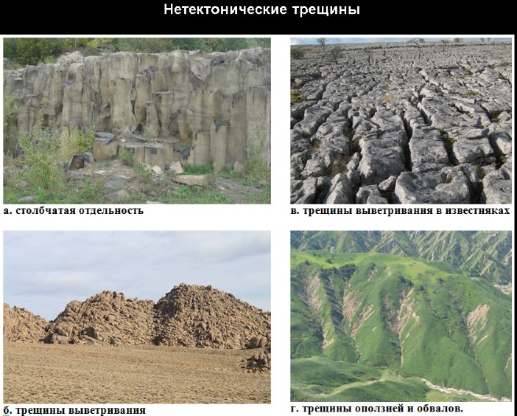
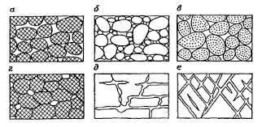
    Тау жыныстарының кейінгі өзгеру процестеріне /тектогенез, мүжілу/ байланысты қасиеттер
Тау жыныстарының жарықшақтығы
Кливаж
Тақтатастылық
Кеуектілік
Каверналылық
Қарсталғандық
Мүжілу

